Slide 1
ECUE6501
Techniques de programmation avancée
Dorian Djadavjee
dorian@djadavjee.fr
2019/2020

Slide 2
Techniques de programmation avancée
- Présentation -
Permettre aux étudiants d'appréhender les bonnes pratique réutilisable afin d'optimiser au mieux le code
Mettre en place un logiciel de gestion de version
Assurer la qualité du code
Développer des tests d'intégration à l'aide d'outils
Notes:
1 : Sauvegarde et suivi des modifications, traçabilité
2 : Mise en place de tests, outils, approche TDD
3 : Patron de conception, architecture la plus adaptée à une situation

Slide 3
Techniques de programmation avancée
- Présentation -
Gestion de versions
Qualité du code : tests et validation
Optimisation : Design Pattern
Notes:
1 : Sauvegarde et suivi des modifications, traçabilité
2 : Mise en place de tests, outils, approche TDD
3 : Patron de conception, architecture la plus adaptée à une situation

Slide 4
Techniques de programmation avancée
- Gestion de versions -
Sauvegarde incrémentale des sources
Suivi des modifications
Travail collaboratif (branches, patchs)
Archivage (labels/tags)
01 / 13
Notes:
Gestion de version = “Gestion de conf”
Sources : fichiers textes (pas d’exe, zip, word, images)

Slide 5
Techniques de programmation avancée
- Gestion de versions -
Distant repository
Local repository
Dev 1
Local repository
Dev 2
Local repository
Dev 3
02 / 13

Slide 6
Techniques de programmation avancée
- Gestion de versions -
Branch 1
Feature / Debug
Branch 1
Feature / Debug
Tag
V1.0
Merge
Trunk
rev 1
Trunk
rev 2
Trunk
rev 3
Merge
Branch 2
Feature / Debug
Branch 2
Feature / Debug
03 / 13

Slide 7
Techniques de programmation avancée
- Gestion de versions -
Logiciels de gestion de versions
SVN (Subversion)
GIT
Mercurial
CVS, Perforce
04 / 13
Notes:
SVN (2000) : Système centralisé, client/serveur
Git et Mercurial (2005) : Système décentralisé, repo public et repo locaux, Git flow
TFS (2005, Windows, outil complet)
Perforce (1995), CVS (1990)

Slide 8
Techniques de programmation avancée
- Gestion de versions -
Exemple : SVN
Repository
Local base
Update
Commit
05 / 13

Slide 9
Techniques de programmation avancée
- Gestion de versions -
Exemple : GIT
Repository
Local base
Pull
Update
Local repository
Push
Commit
06 / 13

Slide 10
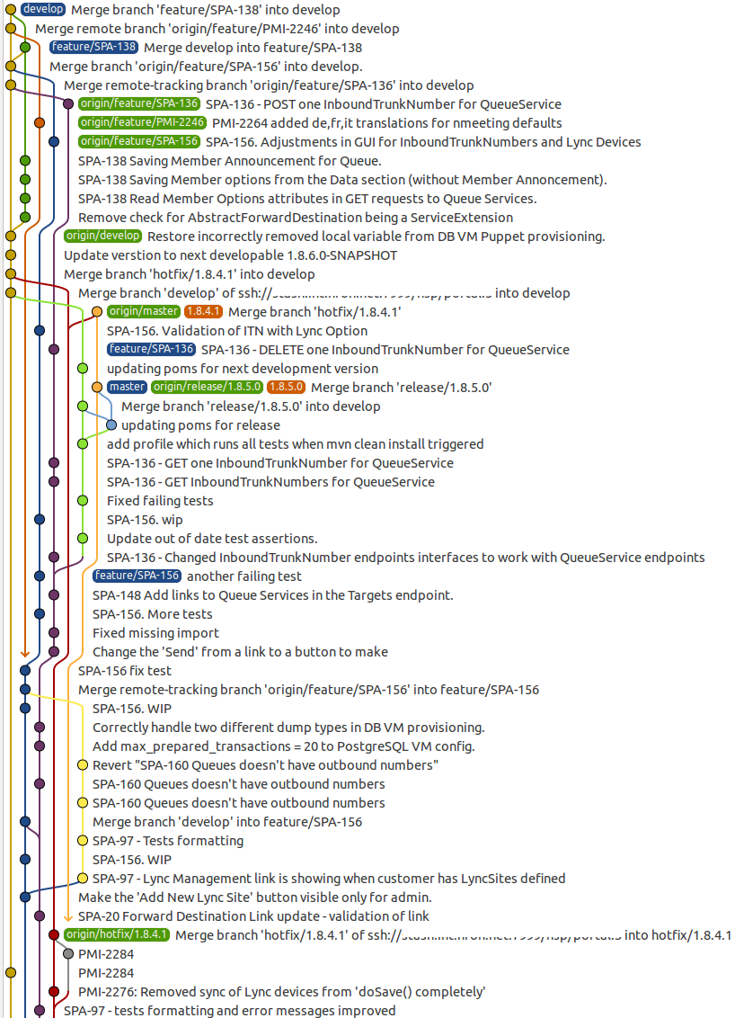
Techniques de programmation avancée
- Gestion de versions -
Historique
07 / 13

Slide 11
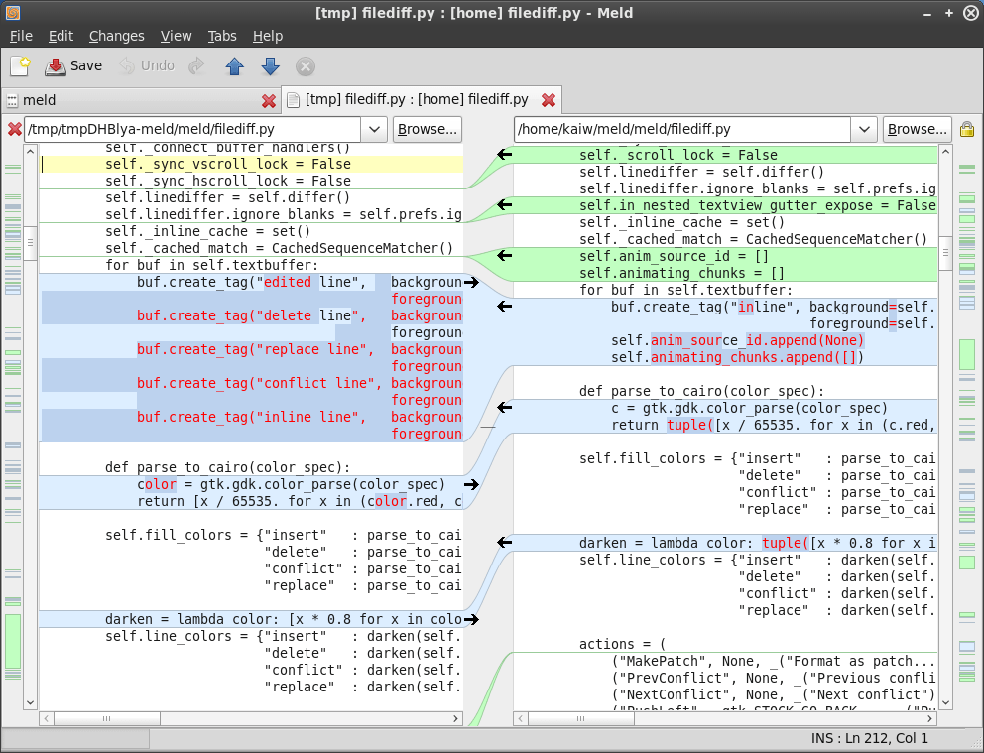
Techniques de programmation avancée
- Gestion de versions -
Historique
Merge / diff
08 / 13

Slide 12
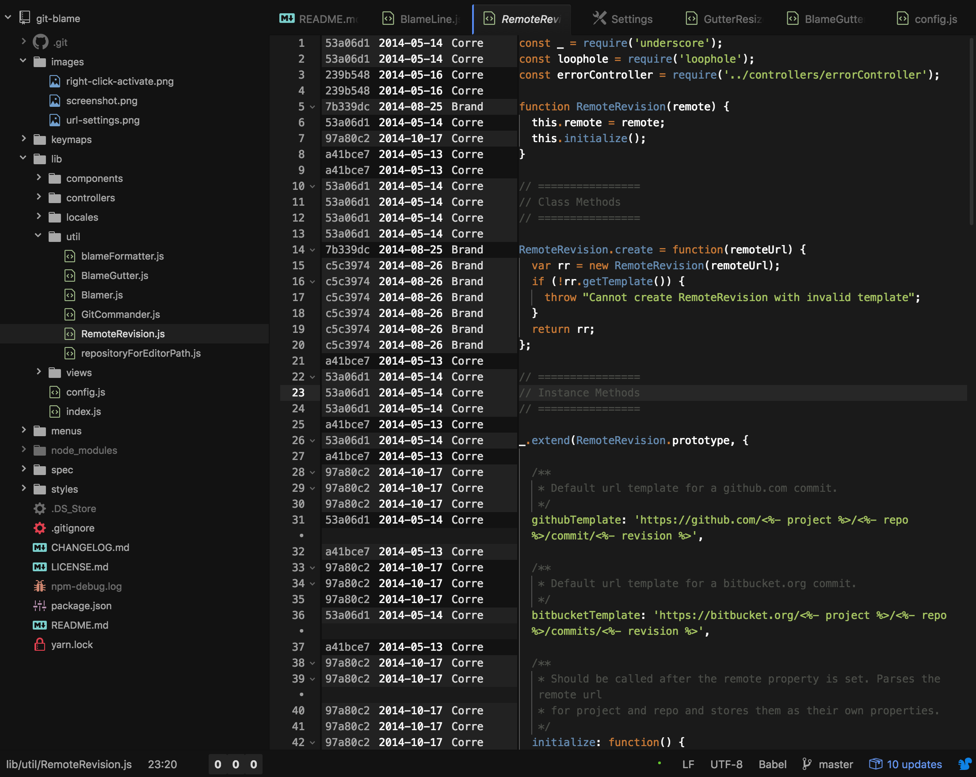
Techniques de programmation avancée
- Gestion de versions -
Historique
Merge / diff
Blame
09 / 13

Slide 13
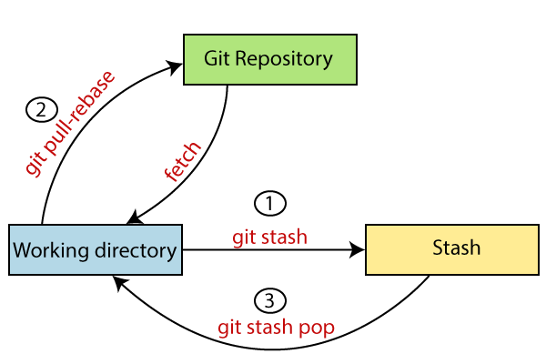
Techniques de programmation avancée
- Gestion de versions -
Historique
Merge / diff
Blame
Stash
10 / 13

Slide 14
Techniques de programmation avancée
- Gestion de versions -
Historique
Merge / diff
Blame
Stash
Branche
Branch 1
Branch 1
Tag
Trunk
Trunk
Trunk
Branch 2
Branch 2
11 / 13

Slide 15
Techniques de programmation avancée
- Gestion de versions -
Exemples de clients
SourceTree (Windows, Mac)
TortoiseGit
GitExtensions (Windows)
12 / 13

Slide 16
Techniques de programmation avancée
- Gestion de versions -
Exemples de sites
Framagit
GitHub
GitLab
SourceForge
13 / 13

Slide 17

Techniques de programmation avancée
- Gestion de versions -
TD : Utilisation de GitHub
Serveur Git
35 millions de projets en 2016 (75 en 2018?)
14 millions d’utilisateurs
Notes:
https://git-scm.com/download
GitHub : depuis 2008
Racheté par Microsoft

Slide 18
Techniques de programmation avancée
- Gestion de versions -
TD : Utilisation de GitHub
Première récupération : clone
git clone https://github.com/DorianDdj/IutECUE6501.git
Notes:
git clone https://github.com/DorianDdj/iut_designPattern.git
https://github.com/DorianDdj/IutECUE6501.git

Slide 19
Techniques de programmation avancée
- Gestion de versions -
TD : Utilisation de GitHub
Vérification de l’état : status
git status

Slide 20
Techniques de programmation avancée
- Gestion de versions -
TD : Utilisation de GitHub
Création d’une branche : branch, checkout
git branch featureDDJ
git checkout featureDDJ
Notes:
“branch” : création d’une branche
“checkout” : switch
git checkout -b address

Slide 21
Techniques de programmation avancée
- Gestion de versions -
TD : Utilisation de GitHub
Vérification de la branche locale : branch
git branch
Notes:
Toutes les branches, y compris distantes : git branch -a

Slide 22
Techniques de programmation avancée
- Gestion de versions -
TD : Utilisation de GitHub
Vérification de la branche distante : branch -a
git branch -a
Notes:
Toutes les branches, y compris distantes : git branch -a

Slide 23
Techniques de programmation avancée
- Gestion de versions -
TD : Utilisation de GitHub
Envoi de la nouvelle branche : push origin
git push -u origin featureDDJ
Notes:
Toutes les branches, y compris distantes : git branch -a
-u pour éviter le “git push --set-upstream origin featureDDJ”
Suppression locale : git branch -d featureDDJ
Suppression distante : git push origin --delete featureDDJ

Slide 24
Techniques de programmation avancée
- Gestion de versions -
TD : Utilisation de GitHub
Mise à jour : add
git add testFile.txt
Notes:
git add -A

Slide 25
Techniques de programmation avancée
- Gestion de versions -
TD : Utilisation de GitHub
Mise à jour du dépôt local : commit
git commit
Notes:
git add -A

Slide 26
Techniques de programmation avancée
- Gestion de versions -
TD : Utilisation de GitHub
Mise à jour des informations : git config
git config --global user.email “email@email.com”
git config --global user.name “Name”
Notes:
git config --global user.email "you@example.com"
git config --global user.name "Your Name"

Slide 27
Techniques de programmation avancée
- Gestion de versions -
TD : Utilisation de GitHub
Mise à jour du dépôt distant : push
git push
Notes:
git add -A

Slide 28
Techniques de programmation avancée
- Gestion de versions -
TD : Utilisation de GitHub
Récupération d’une branche : merge
git merge featureDDJ
Notes:
Revenir sur la branche master, mettre à jour, vérifier que les modifications ont disparues, merger, pusher
Le commit de merge est automatique

Slide 29

Techniques de programmation avancée
- Gestion de versions -
TD : Utilisation d’un client
Exemple : TortoiseGit
Notes:
https://tortoisegit.org/

Slide 30
Techniques de programmation avancée
- Gestion de versions -
TP : création de son dépôt
Notes:
https://tortoisegit.org/

Slide 31
Techniques de programmation avancée
- Tests et validation -
Tests unitaires
Automatisation des tests
Test-driven development (TDD)

Slide 32
Techniques de programmation avancée
- Tests et validation -
Test Driven Development
Non régression
Etat des lieux précis du développement
! Nécessite de la rigueur !

Slide 33
Techniques de programmation avancée
- Tests et validation -
Test Driven Development
Implémentation initiale du test
Evolution du test
Exécution régulière

Slide 34
Techniques de programmation avancée
- Tests et validation -
Automatisation des tests
Frameworks de test
JUnit, cppUnit, phpUnit…
Présent dans les outils d’intégration continue

Slide 35

Techniques de programmation avancée
- Tests et validation -
Outils d’intégration continue
Exemple : Jenkins
Interface avec Git
Build, tests, rapport

